Slide 1
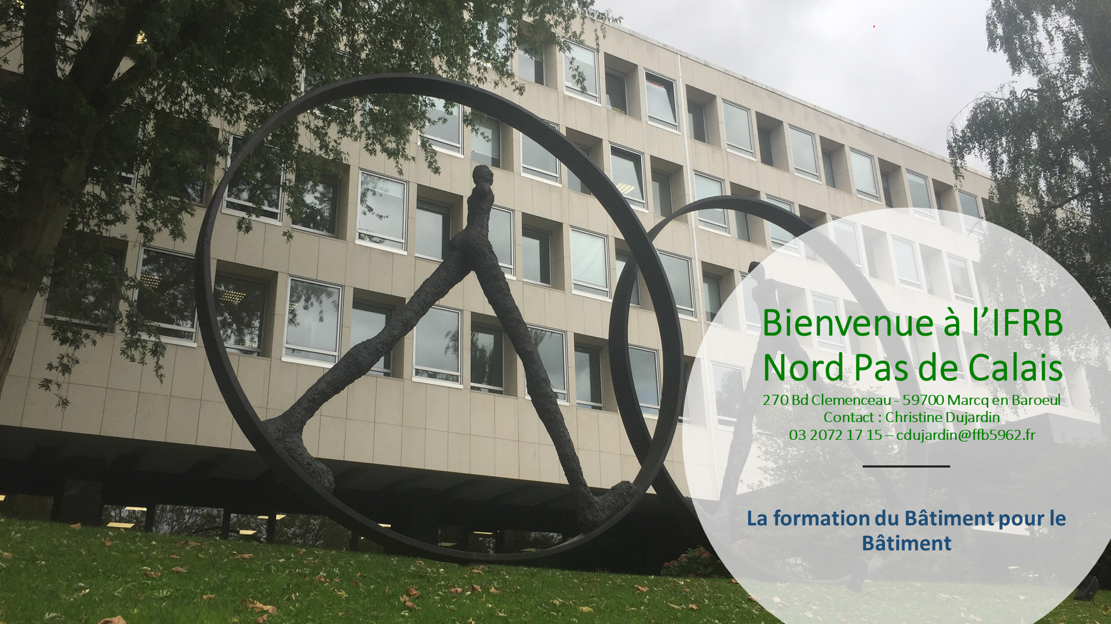
Entrepreneurs et Artisans du Bâtiment, l’IFRB vous accompagne dans tous vos projets Formation
L’IFRB c’est 665 stagiaires accueillis en 2021.
Sur 2021, 86% des stagiaires se déclarent satisfaits de la formation et déclarent pouvoir appliquer les acquis de la formation dès leur retour au travail.
L’IFRB est certifié par Certibat sur le dispositif FEE Bat Rénove, indispensable pour l’obtention du label RGE
98% des stagiaires sont tout à fait ou plutôt satisfaits de la formation
97% de réussite au test QCM FEE Bat au 1er passage et 100% au 2nd passage
L'offre de formation de l'IFRB est constamment mise à jour pour s'adapter aux besoins des entreprises du bâtiment. L'IFRB propose des formations dans des domaines aussi variés que la sécurité, les marchés publics, le management, la gestion d'entreprise, la performance énergétique, ….
Pour garantir la qualité des services nous nous engageons auprès de nos clients :
* une écoute active et la connaissance du secteur du bâtiment nous permet de nous assurer de la cohérence entre les produits formation et vos réels besoins,
* nous nous assurons de la compétence et de la qualification de nos formateurs,
* nous évaluons nos formations en fonction d'un objectif défini : pouvoir utiliser les acquis de la formation dès votre retour au travail.

